Slide 1

ΕΞΑΜΗΝΙΑΙΕΣ ΕΡΓΑΣΙΕΣ
Μάθημα: Μικροεπεξεργαστές
Ονοματεπώνυμο: Όλγα Βασιλείου
Πανεπιστήμιο Θεσσαλίας, 2020-2021

Slide 2
Εργασία 1Α
Pipeline: Τεχνική διοχέτευσης που επιτρέπει την ταυτόχρονη επεξεργασία πολλαπλών εντολών. Καθώς ο υπολογιστής επεξεργάζεται μία εντολή, μπορεί ταυτόχρονα να βρίσκεται στο στάδιο επεξεργασίας και άλλων εντολών
Σύγκριση διοχέτευσης 5 σταδίων με τεχνική διοχέτευσης 6 σταδίων:
Pipeline 5 σταδίων | Pipeline 6 σταδίων
Instruction Fetch - IF | Instruction Fetch - IF
Instruction Decode - ID | Instruction Decode - ID
Execute - EX | Register Read - RR
Memory access - MEM | Execute - EX
Write Back - WB | Memory access - MEM
 | Write Back - WB

Slide 3
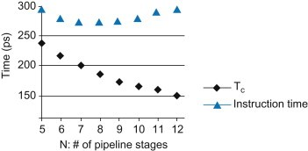
Τεχνική διοχέτευσης 6 σταδίων:
Πλεονεκτήματα | Μειονεκτήματα
Κάθε στάδιο περιέχει λιγότερη λογική, επομένως εκτελείται γρηγορότερα. | Περισσότερα στάδια επιφέρουν περισσότερες εξαρτήσεις.
- | Παραπάνω στάδια συνεπάγονται παραπάνω καταχωρητές και υλικό (hardware), ώστε να αντιμετωπιστούν οι εξαρτήσεις (hazards).
Συνάρτηση αριθμού σταδίων διοχέτευσης - χρόνου ρολογιού

Slide 4
Τεχνική διοχέτευσης 5 σταδίων (8cc):
LDI R1, 0(R(11)) | IF | ID | EX | MEM | WB
ADDI R2, R1, 10 |  | IF | STALL | STALL | ID | EX | MEM | WB
Τεχνική διοχέτευσης 6 σταδίων (9cc):
LDI R1, 0(R(11)) | IF | ID | RR | EX | MEM | WB
ADDI R2, R1, 10 |  | IF | ID | STALL | STALL | RR | EX | MEM | WB

Slide 5
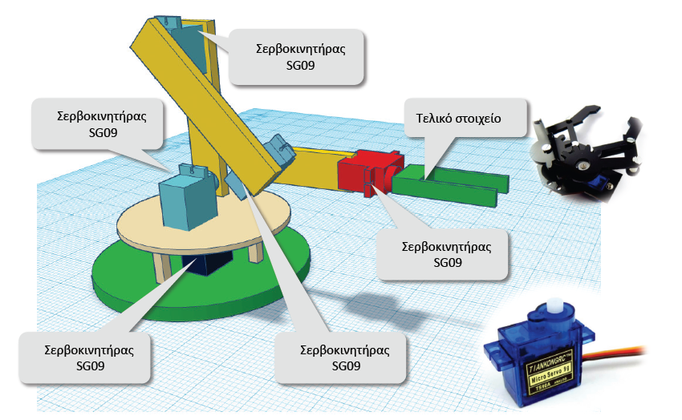
Εργασία 2Α
Pulse Width Modulation – PWM: τετραγωνική κυματομορφή παραγωγής παλμών μεταβλητού πλάτους, με δύο τμήματα:
ON (high) και OFF (low)
Initialization
Main
Ένας ρομποτικός μηχανισμός 4 DOF με 5 σερβοκινητήρες

Slide 6
Initialization
.DEF DL1 = R24
.DEF DL2 = R25
.EQU MIN = 0x01F4
.EQU MAX = 0x09C4
.EQU STEP = 0x64
Define register for delay1
Define register for delay2
Min value of duty cycle = 0.5ms (500μs)
Max value of duty cycle = 2.5ms (2500μs)
Step by 0.1ms (100μs)

Slide 7
LDI R16, 0XFF
STS DDRD, R16
LDI R16, HIGH(MIN)
STS OCR1AH, R16
LDI R17, LOW(MIN)
STS OCR1AL, R17
Port D is output (255)
Store high byte
Store high byte

Slide 8
WGM10 = 0
WGM11 = 1
WGM12 = 1
WGM13 = 1 -> Fast PWM where TOP = ICR1
COM1A1 = 1, COM1A0 = 0 -> non-inverted mode
CS10 = 1
CS11 = 0
CS12 = 0 -> no prescaling
LDI R16, (1<<WGM11) | (1<<COM1A1)
STS TCCR1A, R16
LDI R17, (1<<WGM13) | (1<<WGM12) | (1<<CS10)
STS TCCR1B, R17

Slide 9
CBI DDRB, 0
CBI DDRB, 1
PINΒ0 will be used to increase duty cycle
PINΒ1 will be used to decrease duty cycle

Slide 10
Main
scan0:
SBIS PINB, 0
RJMP scan1
LDI R16, OCR1AH
LDI R17, OCR1AL
CPI R16, HIGH(MAX)
CPI R17, LOW(MAX)
BREQ scan1
LDI R18, STEP
ADD R16, R18
LDI R18, 0X00
ADD R17, R18
STS OCR1AH, R17
STS OCR1AL, R16
RJMP move
Skip rjmp if PINB0=1 (if switch is pressed)
PC jmp to check if PINB1 of switch is pressed
R16 contains high byte of OCR1A
R17 contains low byte of OCR1A
Compare high bytes (OCR1AH and HIGH(MAX))
Compare low bytes (OCR1AL and LOW(MAX))
If we have max duty cycle, branch to scan1
Load 0x64 to R18 and add step to R16-R17
Store R17 in high byte of OCR1A
Store R16 in low byte of OCR1A
Jump to move the servo

Slide 11
scan1:
SBIS PINB, 1
RJMP scan0
LDI R16, OCR1AH
LDI R17, OCR1AL
CPI R16, HIGH(MIN)
CPI R17, LOW(MIN)
BREQ scan0
LDI R18, STEP
SUB R16, R18
LDI R18, 0X00
SUB R17, R18
STS OCR1AH, R17
STS OCR1AL, R16
RJMP move
Skip rjmp if PINB1=1 (if switch is pressed)
PC jmp to check if PINB0 of switch is pressed
R16 contains high byte of OCR1A
R17 contains low byte of OCR1A
Compare high bytes (OCR1AH and HIGH(MIN))
Compare low bytes (OCR1AL and LOW(MIN))
If we have max duty cycle, branch to scan0
Load 0x64 to R18 and substract step from R16-R17
Store R17 in high byte of OCR1A
Store R16 in low byte of OCR1A
Jump to move the servo

Slide 12
Time delay in order ot move the servo:
Total delay time=DL1*DL2=100*1ms=100ms
DL2=250(hex)=1(decimal) so DL2=1ms
1 clock cycle wait
1 clock cycle (DL2-=1)
2 clock cycles if true, 1 c.c. if false
Repeat until counter DL2=0
1 c.c (DL1-=1)
2 c.c. if true, 1 c.c. if false
Repeat until counter DL1=0
Jump back to beginning of main loop
move:
LDI DL1, 100
delay1:
LDI DL2, 250
delay2:
NOP
DEC DL2
BRNE delay2
DEC DL1
BRNE delay1
RJMP main

Slide 13
Βιβλιογραφία
Per. Christensson, Pipeline Definition, TechTerms. Sharpened Productions, 2006
Αριστείδης Ευθυμίου, Αρχιτεκτονική Υπολογιστών, Τμήμα Μηχανικών Ηλεκτρονικών Υπολογιστών και Πληροφορικής, Πανεπιστήμιο Ιωαννίνων, 2014
Δημήτριος Β. Νικολός, Αρχιτεκτονική Υπολογιστών, Εκδόσεις Β. Γκιούρδας, 2008
Sarah L. Harris, David Money Harris, Digital Design and Computer Architecture: Arm Edition, Εκδόσεις Morgan Kaufmann, 2016
Nishant Kumar, Ekta Aggrawal, General Purpose Six-Stage Pipelined Processor, International Journal of Scientific & Engineering Research, 2013
Robert D. Christ, Robert L. Wernli, The ROV Manual (Second Edition), 2014
Pulse Width Modulation in AVR Microcontroller, JavaTpoint, 2011-2018
AVR Microcontrollers, ScienceProg, 2006-2020
Controlling a Hobby Servo using an Arduino, PHD Robotics, NewbieHack, 2020
Atmel Corporation, ATmega328P Datasheet, San Jose, USA, 2015
Grant M. Hill, Ph.D., AVR Control Transfer – AVR Looping, California State University, USA, 2009
M. Ali Mazidi, S. Naimi, Se. Naimi, Τhe AVR MicrocontroIIer and Embedded System, 2011

